Slide 1
AWS CONTAINER ORCHESTRATION
Amazon ECS & EKS
Module học cho người mới bắt đầu
A beginner's module on container orchestration
Yên Nguyễn
© Yên Nguyễn All Rights
Notes:
Giới thiệu: module dành cho người đã biết Docker, Linux và AWS cơ bản.

Slide 2
Nội dung
Contents
01
Bức tranh tổng quan
05
Deployment, Storage, IAM Role
02
ECS — bốn khối cơ bản
06
EKS — kiến trúc Kubernetes
03
Launch Type: EC2 và Fargate
07
Từ vựng Kubernetes
04
Networking và Auto Scaling
08
CI/CD và lộ trình học
Notes:
Nêu đường đi: ECS trước, EKS sau, kết bằng so sánh và lộ trình.

Slide 3
Hai dịch vụ orchestration trên AWS
Two orchestrators, one job: run containers reliably
Amazon ECS
Amazon EKS
Do AWS phát triển — dễ bắt đầu
Kubernetes do AWS quản lý
Ít khái niệm, học trong vài ngày
Kubernetes chuẩn, kỹ năng dùng lại
Tích hợp sâu ALB, IAM, CloudWatch
Chạy được đa cloud, on-premise
Gần như không phải quản trị
Linh hoạt cao, nhiều việc hơn
Notes:
Hai lựa chọn, cùng một mục tiêu. ECS đơn giản, EKS chuẩn mở.

Slide 4
Đường đi của một request
From the user to the container
Users
Application Load Balancer
ECS
EKS
ECS Service
Kubernetes Service
ECS Tasks
Pods
EC2 / Fargate
EC2 / Fargate
Notes:
Nhấn: Task của ECS tương ứng Pod của Kubernetes.

Slide 5
PHẦN 1 / PART 1
Amazon ECS
Cluster, Task Definition, Task, Service
Notes:
Chuyển phần: đi vào ECS.

Slide 6
ECS — bốn khối cơ bản
The four building blocks
1
2
3
4
Cluster
Task Definition
Task
Service
Thùng logic chứa Service và Task. Tách theo môi trường.
Bản thiết kế container: image, CPU, RAM, port, env, role.
Một lần chạy thực tế của Task Definition.
Giữ đúng số Task mong muốn, tự thay Task chết.
Notes:
Bản thiết kế, lần chạy, người trông coi, nơi chứa.

Slide 7
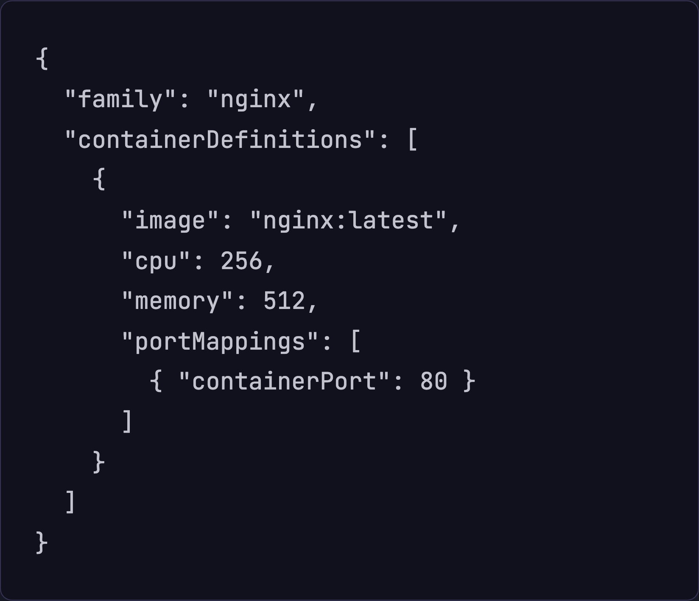
Task Definition — ví dụ
The blueprint, in JSON
Giống docker-compose.yml nhưng theo định dạng của AWS: khai báo một lần, chạy được nhiều Task.
Image
CPU
Memory
Port
Env Vars
IAM Role
Volumes
Notes:
So sánh với docker-compose để người học dễ hình dung.

Slide 8
Service giữ đủ số Task
Desired count = 3 — ECS replaces what dies
Task 1
Task 1
→
Task 2
Task 3
ECS phát hiện thiếu
Task 3
Task 4 mới
Bạn không cần theo dõi từng container. Bạn khai báo trạng thái mong muốn, ECS giữ trạng thái đó.
Notes:
Desired count = 3. Task chết thì ECS tạo Task mới.

Slide 9
Launch Type: EC2 hay Fargate
Who owns the server — you, or AWS?
EC2
Fargate
NÊN DÙNG KHI MỚI HỌC
Bạn quản lý server
AWS quản lý server
ECS
EC2
Docker
ECS
Fargate
Container
Rẻ hơn khi tải ổn định, kiểm soát sâu — nhưng bạn tự vá OS và tự lo scaling cụm máy.
Không tạo EC2, không vá OS, trả tiền theo vCPU và RAM thực dùng — đơn giá cao hơn.
Notes:
Người mới nên bắt đầu bằng Fargate.

Slide 10
Ba chế độ mạng của ECS
bridge · host · awsvpc
bridge
host
awsvpc
KHUYẾN NGHỊ
Đi qua mạng ảo Docker trên host. Phải map port, dễ trùng port.
Dùng trực tiếp IP và port của host. Nhanh nhất, kém cô lập.
Mỗi Task có ENI và IP riêng trong VPC, Security Group riêng.
Container
Container
ENI
Docker Bridge
IP của Host
IP riêng trong VPC
Notes:
awsvpc là mặc định với Fargate và là lựa chọn khuyến nghị.

Slide 11
Auto Scaling theo tải thật
Scale on CPU, memory, ALB requests, any metric
Một sàn thương mại điện tử chạy 4 Task ngày thường. 20h giờ cao điểm, số request tăng gấp ba, policy tự nâng lên 12 Task; 23h giảm dần về 4.
CPU > 70%
→
Thêm Task
8h
20h — cao điểm
2h
Notes:
Ví dụ sàn thương mại điện tử: 4 Task ngày thường, 12 Task lúc cao điểm.

Slide 12
Hai cách ra phiên bản mới
Rolling update and blue/green
Rolling Update
Blue / Green
Thay dần từng Task, không downtime
Dựng song song, test xong mới chuyển traffic
v1
v1
v1
→
Blue — v1
Green — v2
v2
v1
v1
100% traffic
switch
100% traffic
v2
v2
v2
Rollback tức thì: chuyển traffic về Blue.
Notes:
Rolling: đơn giản. Blue/Green: rollback tức thì, tốn tài nguyên gấp đôi.

Slide 13
Hai loại IAM Role — đừng nhầm
Task Role vs Execution Role
TASK ROLE
EXECUTION ROLE
Quyền cho code của bạn
Quyền cho chính ECS
Container
S3 · DynamoDB
ECS Agent
ECR · CloudWatch
Ứng dụng trong container gọi dịch vụ AWS bằng role này.
ECS dùng role này để pull image và ghi log.
Notes:
Đây là chỗ người mới hay nhầm nhất.

Slide 14
PHẦN 2 / PART 2
Amazon EKS
Kubernetes do AWS quản lý
Notes:
Chuyển phần: sang Kubernetes.

Slide 15
EKS chia trách nhiệm thế nào
Control plane by AWS, worker nodes by you
Control Plane
AWS QUẢN LÝ
Worker Nodes
BẠN QUẢN LÝ
API Server — cửa vào của kubectl
EC2 — máy chạy kubelet và container
Scheduler — chọn Node cho Pod
Managed Node Group — AWS lo ASG
Controller — giữ trạng thái mong muốn
Fargate — không có EC2 nào
etcd — cơ sở dữ liệu cluster
Bạn chọn mức tự quản lý phù hợp với đội mình.
Notes:
Ranh giới trách nhiệm: control plane của AWS, node của bạn.

Slide 16
Pod, ReplicaSet, Deployment
Three nested layers — you only write the top one
Deployment
Service & Ingress
Pod có IP thay đổi liên tục. Service là địa chỉ ổn định; Ingress định tuyến HTTP.
ReplicaSet — desired = 3
ClusterIP — chỉ trong cluster
NodePort — mở port trên Node
Pod 1
Pod 2
Pod 3
LoadBalancer — tạo NLB/ALB thật
nginx + sidecar
nginx + sidecar
nginx + sidecar
ExternalName — trỏ DNS bên ngoài
Notes:
Thực tế chỉ viết Deployment; ReplicaSet và Pod do Kubernetes tạo.

Slide 17
Namespace, cấu hình và lưu trữ
Namespace · ConfigMap · Secret · Persistent Volume
Namespace
ConfigMap
Secret
Persistent Volume
Chia một cluster thành nhiều vùng riêng.
Cấu hình không bí mật, tách khỏi image.
Dữ liệu bí mật, nên mã hoá bằng KMS.
Dữ liệu tồn tại lâu hơn Pod.
EBS
dev
test
prod
DATABASE_HOST
DB_PASSWORD
REDIS_HOST
JWT_TOKEN
PV → PVC
API_URL
API_KEY
Pod
Notes:
ConfigMap cho cấu hình thường, Secret cho dữ liệu bí mật.

Slide 18
Mạng, autoscaling và quan sát
Running EKS in production
VPC CNI
Hai tầng autoscaling
Logging & Monitoring
Mỗi Pod nhận IP thật trong VPC — Security Group áp dụng như với EC2.
HPA — thêm Pod
CloudWatch Logs
3 Pods → 6 Pods
Pod
Fluent Bit
Karpenter — thêm Node
Prometheus
ENI
2 Nodes → 4 Nodes
Grafana
Pod hết chỗ đặt thì phải có Node mới.
VPC Subnet
Notes:
Hai tầng autoscaling luôn đi cùng nhau: Pod và Node.

Slide 19
Pipeline từ git push tới container
A typical CI/CD flow
Developer
GitHub
GitHub Actions
Build Image
Amazon ECR
Deploy ECS / EKS
Developer merge vào nhánh main; Actions build image tag app:1.4.2, đẩy lên ECR, rồi cập nhật ECS Service. Rolling update thay Task cũ trong hai phút, người dùng không thấy downtime.
Notes:
Ví dụ cụ thể: merge vào main, build app:1.4.2, đẩy ECR, cập nhật service.

Slide 20
ECS hay EKS — chọn thế nào
Side by side
TIÊU CHÍ
ECS
EKS
Độ phức tạp
Thấp
Cao
Dễ học
5 / 5
3 / 5
Dùng Kubernetes
Không
Có
Đa cloud
Không
Có
Chi phí quản trị
Thấp
Cao hơn
Linh hoạt
Trung bình
Rất cao
Notes:
Bảng này là câu trả lời cho câu hỏi nên chọn cái nào.

Slide 21
Lộ trình học bảy bước
A learning path for AWS DevOps
1
Docker — image, volume, network, Compose
5
ALB, IAM Role, CloudWatch, Auto Scaling
2
Amazon ECR — nơi lưu image
6
Kubernetes cơ bản — Pod, Deployment, Service
EKS — Node Group, Ingress, autoscaling, monitoring
3
ECS + Fargate — deploy ứng dụng đầu tiên
7
4
ECS trên EC2 — capacity provider, networking
Có nền Linux, Jenkins và GitHub rồi thì bắt đầu từ ECS: deploy nhanh và hiểu chắc khái niệm orchestration. Sau đó sang EKS sẽ nhẹ hơn nhiều.
Notes:
Bắt đầu từ ECS, kết thúc ở EKS. Mỗi bước nên có một bài lab nhỏ.

Slide 22
TÓM LẠI
Bắt đầu bằng ECS để chạy được sản phẩm. Học EKS khi cần Kubernetes chuẩn.
Yên Nguyễn — © Yên Nguyễn All Rights
Notes:
Kết: chọn theo đội ngũ và mục tiêu, không chọn theo trào lưu.

